Slide 1


Перспективные технологии использования данных
дистанционного зондирования Земли, в том числе,
на основе искусственного интеллекта,
для мониторинга изменений объектов местности
Бровко Е.А., к.т.н., главный научный сотрудник ППК «Роскадастр», заведующая кафедрой цифровой картографии МИИГАиК
Москва-Екатеринбург- 2025 г.

Slide 2


Основание для проведения исследования:
Исследование выполняется ППК «Роскадастр» под руководством Росреестра в рамках НИР «Геокарта-2030», в соответствии с Федеральным проектом «Поддержание, развитие и использование системы ГЛОНАСС» государственной программы Российской Федерации «Космическая деятельность России», утвержденной Постановлением Правительства Российской Федерации от 15.04.2014 № 306

Slide 3
Законодательная и правовая нормативная база проведения исследования:
1 Федеральный закон от 30 декабря 2015 г. № 431–ФЗ (ред. от 19 октября 2023 г) «О геодезии, картографии и пространственных данных и о внесении изменений в отдельные законодательные акты Российской Федерации»
2 Стратегия пространственного развития Российской Федерации на период до 2030 года с прогнозом до 2036 года, утверждена Распоряжением Правительства Российской Федерации от 28 декабря 2024 г. № 4146-р
3 Приказ Федеральной службы государственной регистрации, кадастра и картографии от 24.05.2024 № П/0152/24 «Об установлении требований к российским геоинформационным технологиям, геоинформационным системам и геоинформационным средствам и их разработчикам»

Slide 4
Актуальность исследования обусловлена необходимостью:
- совершенствования методов и алгоритмов планирования картографических работ при обновлении цифровых (электронных) топографических карт (ЦТК, ЭТК) на основе использования данных ДЗЗ из космоса, в том числе полученных с космических аппаратов нового поколения, автоматической обработки разновременных космических изображений с применением технологий машинного обучения, основанных на принципах искусственного интеллекта [1, 2], в сочетании с автоматическим подсчетом изменившихся площадей (в процентах) категорий объектов местности [3] к площади номенклатурного листа (НЛ) ЦТК и по следующим определением очередности и периодичности обновления ЦТК (ЭТК) с учетом нормативных сроков их обновления (актуализации);
______
1. Бурков Андрей Машинное обучение без лишних слов. — СПб.: Питер, 2020. — 192 с.- (Серия «Библиотека программ»)
2. Крон Джон, Бейлевельд Грант, Аглаэ Бассенс Глубокое обучение в картинках. Визуальный гид по искусственному интеллекту. — СПб.: Питер, 2020. - 400 с.
3 ГОСТ Р 71887-2024 «Геодезия и картография. Топографический мониторинг при обновлении цифровых (электронных) топографических карт и актуализации пространственных данных. Общие положения»

Slide 5
Актуальность исследования обусловлена необходимостью:
модернизации технологий оперативного обновления ЦТК (ЭТК) и актуализации пространственных данных, в том числе мониторинга актуальности единой электронной картографической основы (ЕЭКО) [4] с применением технологии автоматизированного дешифрирования космических снимков высокого номинального пространственного разрешения и метода детального топографического мониторинга (ДТМ) [5];
___
[4] Приказ Федеральной службы государственной регистрации, кадастра и картографии от 24.05.2024 № П/0152/24 «Об установлении требований к российским геоинформационным технологиям, геоинформационным системам и геоинформационным средствам и их разработчикам»
[5] ГОСТ Р 72017-2025 «Геодезия и картография. Детальный топографический мониторинг при обновлении цифровых (электронных) топографических карт и актуализации пространственных данных. Методическое и организационное обеспечение. Основные требования»

Slide 6
Актуальность исследования обусловлена необходимостью:
разработки организационно-методических подходов к формированию и поддержанию на уровне современности баз геопространственных знаний на регионы Российской Федерации в системе ГТМ –подсистемы национальной системе пространственных данных (НСПД) Росреестра на основе систематизированной актуальной информации о современном состоянии и динамике развития объектов местности;
элементов содержания ЦТК (ЭТК), сгенерированной в базы данных об изменениях объектов местности (БД ИОМ) в комплексе с легитимной геопространственной информацией, получаемой из федеральных и региональных органов исполнительной власти Российской Федерации.

Slide 7
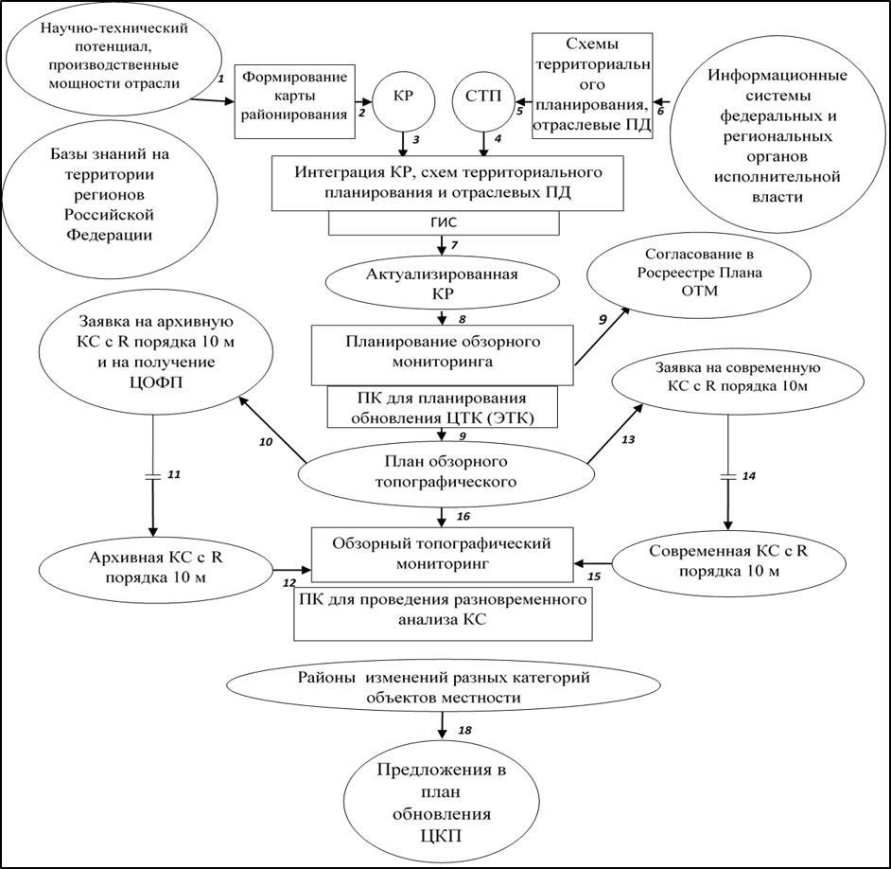
Совершенствование методов и алгоритмов планирования картографических работ при обновлении цифровых (электронных) топографических карт (ЦТК, ЭТК)
Предложен математический аппарат, реализующий метод сравнительного автоматического анализа, по материалам разновременной космической съемки, пространственно-временных структурных изменений категорий объектов местности, основанный на технологии машинного обучения и методе искусственного интеллекта, реализуемый программными средствами (ПК «Анализ», ПК «План») с соответствующими функциональными возможностями. Результатом проведения автоматизированного анализа становятся районы с различной степенью изменений объектов местности – элементов содержания цифровой картографической продукции (ЦКП).

Slide 8
Технология планирования работ по созданию (обновлению) цифровой картографической продукции на основе результатов разновременного анализа материалов дистанционного зондирования Земли и отраслевых пространственных данных-
предназначена для формирования оперативных, текущих и перспективных планов обновления цифровых топографических карт (ЦТК) и цифровых топографических планов (ЦТП) и для наполнения актуальными пространственными данными национальной системы пространственных данных на государственном (федеральном, региональном) и муниципальном уровне.

Slide 9
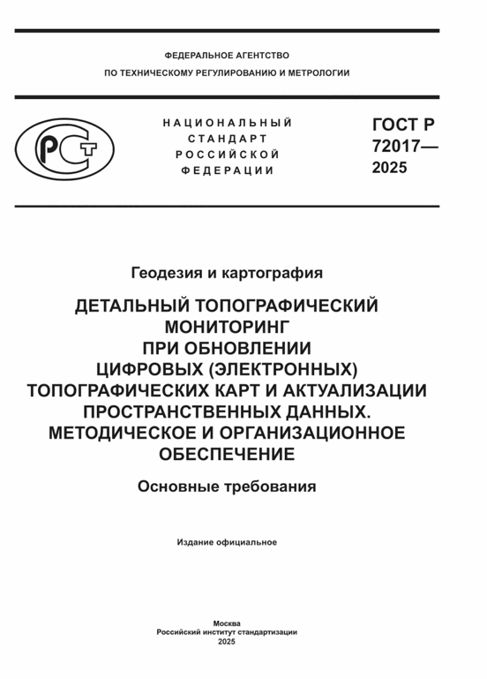
Совершенствование методов и алгоритмов планирования картографических работ при обновлении ЦТК (ЭТК)
Разработанный в ППК «Роскадастр» при личном участии автора ГОСТ Р71887-2024, устанавливает общие положения и требования к топографическому мониторингу, составу исходных материалов и данных, процессам их обработки, форматам записи пространственных данных при осуществлении обзорного топографического мониторинга (ОТМ) и детального топографического мониторинга (ДТМ), сведениям о форме, местоположении, свойствах и пространственно-временной динамике объектов местности значительных по площади территорий страны.

Slide 10
Анализ разновременных космических снимков в целях обзорного топографического мониторинга (ОТМ):
автоматизированное и автоматическое (с использованием методов машинного обучения) дешифрирование МКС, определяющее изменения местности и динамику ее развития;
машинное обучение автоматическому дешифрированию космических изображений применено для решения практической задачи сопоставления сформированных разновременных наборов данных, алгоритмического построения на их основе статистической модели и определение по ней степени (в процентном отношении) изменений местности значительных по площади территорий;
сравнительный анализ снимков по признакам: гистограммным (значения яркости изображений), частотным (характеризующим структуру изображений), частотно-тоновым (описывающим структуру и тон изображений), включающий автоматическое выявление изменений местности по разновременным снимкам с использованием специализированного программного комплекса (ПК). Функциональные возможности ПК должны обеспечивать автоматическую векторизацию изменений объектов, наполнение атрибутивной информацией выделенных изменений, определение процента изменений местности как в границах НЛ ЦТК, так и в квадратных километрах по территории картографирования — площади сопоставления разновременных МКС;
- расчетный метод оценки изменений местности, количественно характеризующий происходящие изменения в положении пространственных объектов.

Slide 11
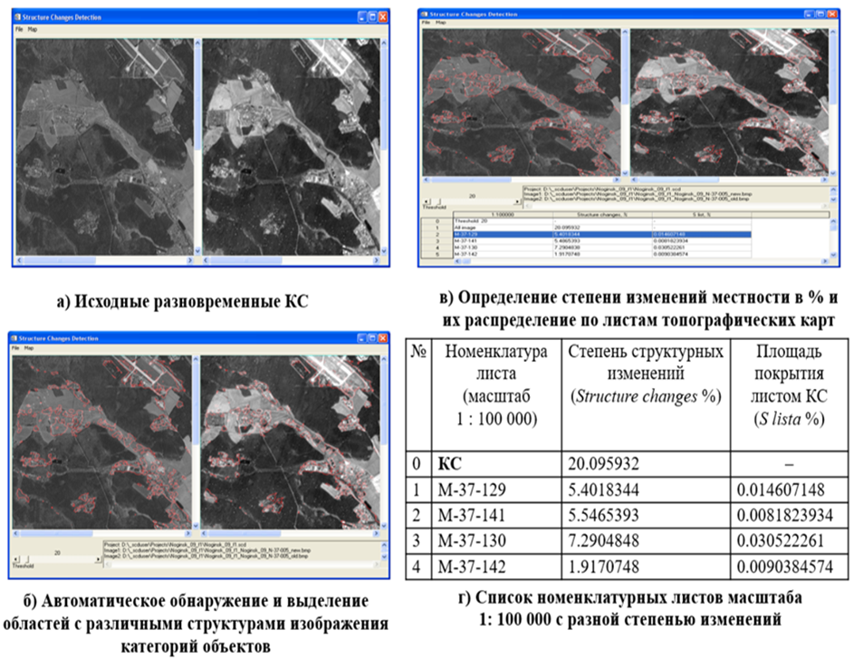
Автоматический анализ разновременных материалов космической съемки
Техническое обеспечение должно состоять из совокупности технических средств (оборудования), формирующих аппаратно-программные комплексы (АПК) для фотограмметрической обработки космической информации и автоматизированного анализа материалов разновременной космической съемки и обеспечивающих взаимодействие между специалистами, реализацию Технологии на базе телефонной связи, радиосвязи, спутниковой связи и иных каналов связи
Программное обеспечение должно состоять из совокупности базовых и специальных программных средств (программных комплексов), используемых в процессе планирования работ по обновлению ЦКП ( в процессе ОТМ), в том числе при создании и актуализации карты районирования Российской Федерации по периодичности обновления ЦКП, в процессе фотограмметрической обработки КС, при анализе разновременных КС для выявления структурных изменений местности и определения процента выявленных изменений по НЛ ЦТК

Slide 12
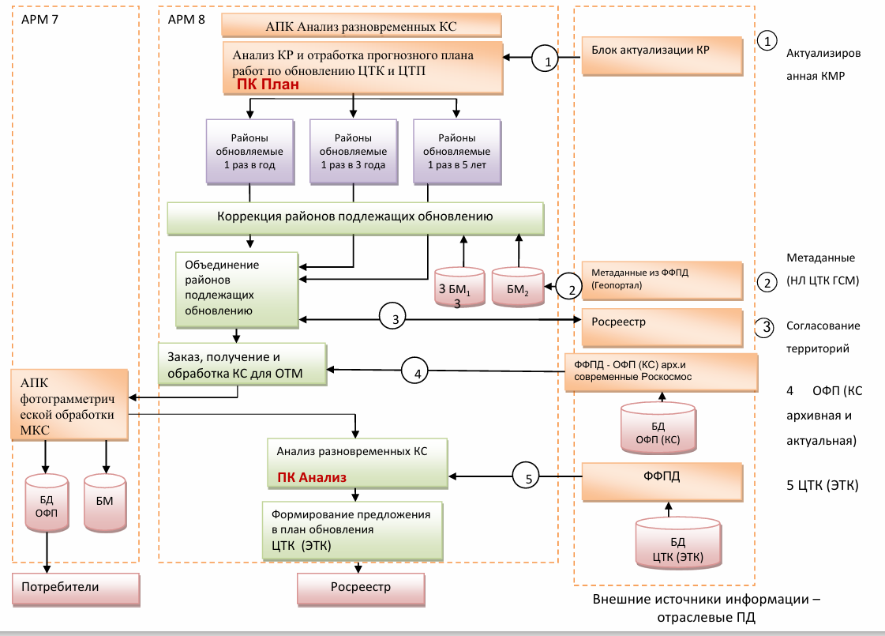
Принцип функционирования
ПК фотограмметрической обработки и разновременного анализа МКС

Slide 13
План периодичности детального топографического мониторинга

Slide 14
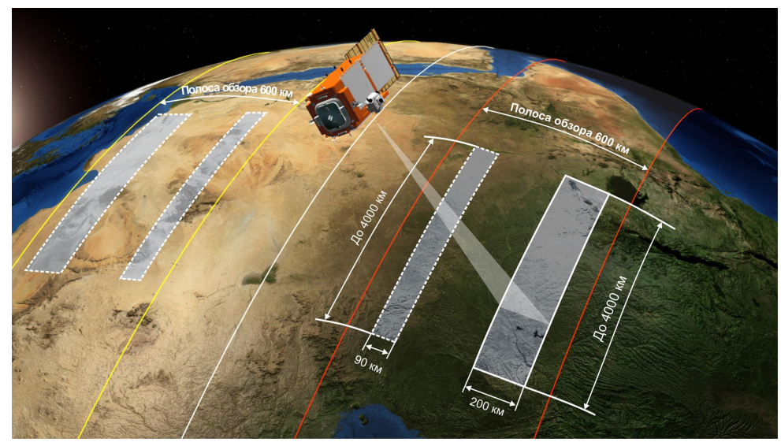
Анализ разновременных радиолокационых (РЛС) космических снимков
Перспективный (альтернативный) подход анализа разновременных МКС может заключаться в использовании российских радиолокационных снимков (РЛС) высокого разрешения для отдельных континентальных районов страны, большая часть года которых покрыта облачностью, либо снежным покровом, либо труднодоступна.
Маршрутный режим съёмки с космического комплекса «Обзор –Р» при пространственном разрешении 20 м

Slide 15
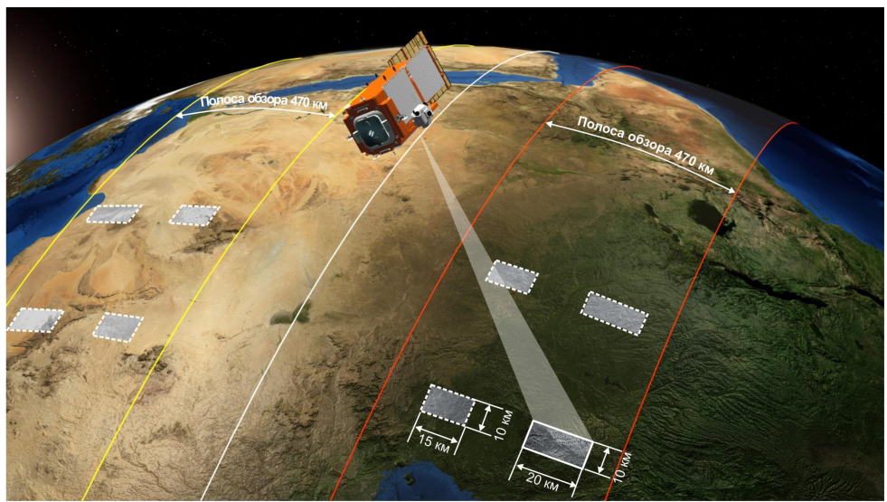
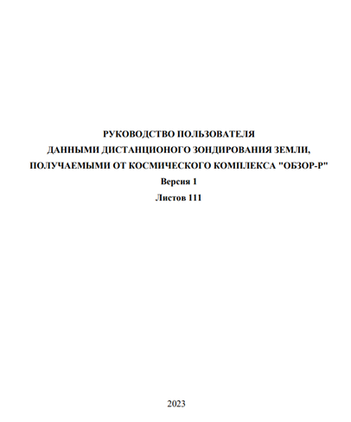
Анализ разновременных РЛС космических снимков
Данные получаемые с высокодетального
радиолокационного комплекса (ВРЛК)
ГОСТ Р 59085-2020.
Высокодетальный кадровый режим съёмки с космического комплекса «Обзор Р»

Slide 16
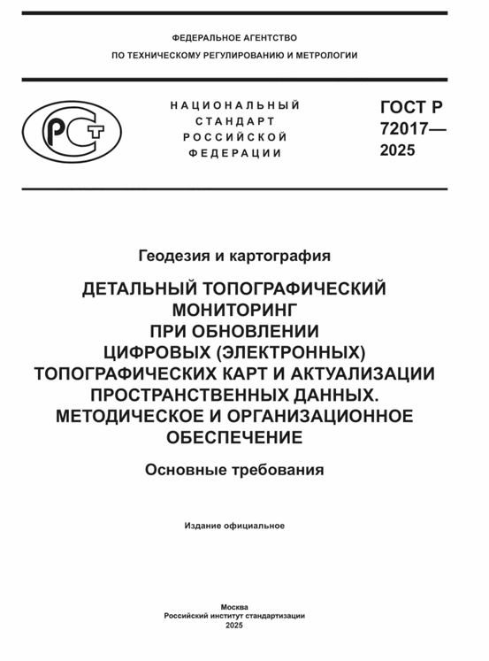
Модернизация технологий оперативного обновления ЦТК (ЭТК) и мониторинга актуальности ЕЭКО в части:
ведения цифровой дежурной топографической карты (ЦДТК), фиксирующей пространственно-временные изменения объектов местности на территории Российской Федерации и/или отдельных континентальных районов на реальный момент времени, регламентирует разработанный в ППК «Роскадастр» при личном участии автора ГОСТ Р 72017-2025.

Slide 17
Технологические решения в процессе детального топографического мониторинга (ДТМ):
- дешифрирования (визуальный, автоматизированный, автоматический) материалов аэросъемки и космической съемки (МКС);
- оценки количественных и качественных изменений состояния объектов местности (пространственных объектов) по прямым и косвенным дешифровочным признакам соответственно;
- векторизации и кодирования объектов местности, отдешифрированных по материалам МКС;
- использования данных глобальных навигационных спутниковых систем на технологических этапах ДТМ, а также в процессе высокоточных навигационно-временных определений координат пространственных объектов, изменивших свои количественные и качественные характеристики;
- полевого обследования территории картографирования;
- комплексного анализа пространственно-временных изменений объектов местности и их картографического отображения;
- регламентированного ведения ЦДТК и БД ИОМ с использованием различных видов пространственных данных (ПД), поступающих в НСПД, их актуализации на реальный мо-мент времени;
- формирования на основе существующей ЕЭКО слоя изменений местности по ЦДТК и БД ИОМ для мониторинга актуальности ЕЭКО;
- создания новых видов цифровой картографической продукции, в том числе на осно-ве актуализированной ЕЭКО.

Slide 18
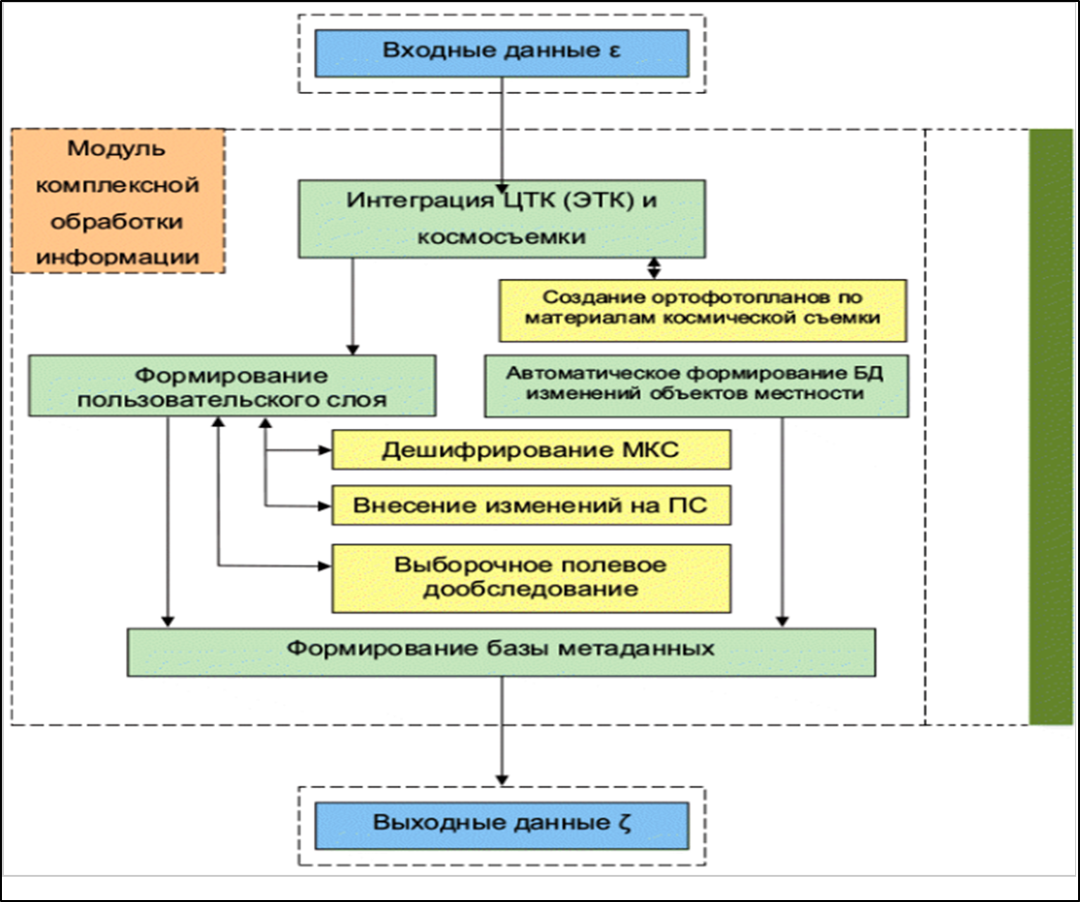

Модуль комплексной обработки геопространственной информации
-

Slide 19
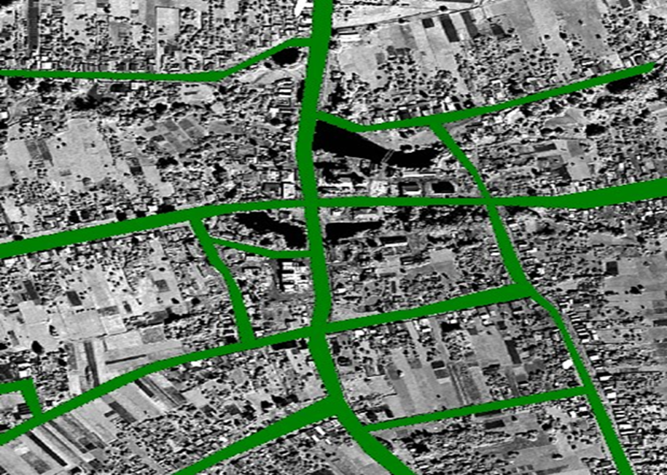
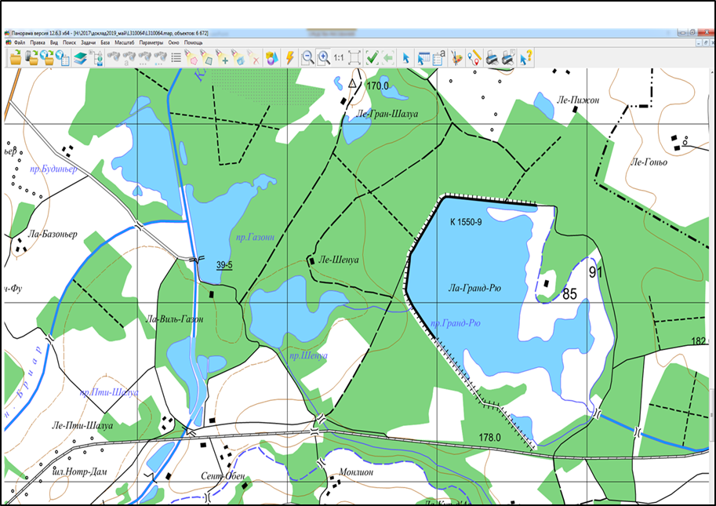
Автоматическое дешифрирование и векторизация изменений объектов местности
(с использованием методики создания и обновления наборов пространственных данных с использованием ПО КБ «Панорама» (альтернатива ПК «Модуль КТМ»)
Векторизация проездов в населенном пункте
Суть автоматизированной векторизации заключается в распределение пикселей изображения по яркости.
Для выполнения распределения создаются эталоны дешифрирования объектов (эталоны обучения ИИ) – участки ортофотопланов принадлежащие к одному коду цифровых объектов.
Векторизация растительности и гидрографии

Slide 20
Пространственные цифровые модели местности (модели объектов) в составе баз геопространственных знаний
Систематизированная информация о современном состоянии и динамике развития объектов местности — элементов содержания государственных топографических карт генерируется в БД ИОМ и отображается на ЦДТК.
Совокупность сформированной актуальной информации об изменениях местности в комплексе с информацией, получаемой из легитимных отраслевых источников, формирует базы геопространственных знаний.
В экономически развитых зарубежных странах (США, Великобритании, Японии, Ки-тае и других) методика сбора, хранения, обработки пространственных данных для формирования системы геопространственных знаний в целях информационного обеспечения стратегий и направлений развития государства решается в рамках правительственных программ.
ООН «Повышение роли инфраструктуры геопространственных знаний (GKI) в мировой экономике, обществе и окружающей среде», 2022 г.

Slide 21
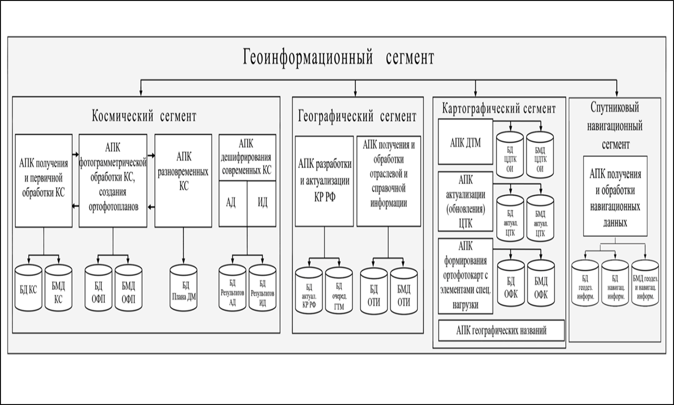
Система государственного топографического мониторинга - интеграция сегментов, в каждом из которых формируются базы геопространственных знаний в своей предметной области

Slide 22
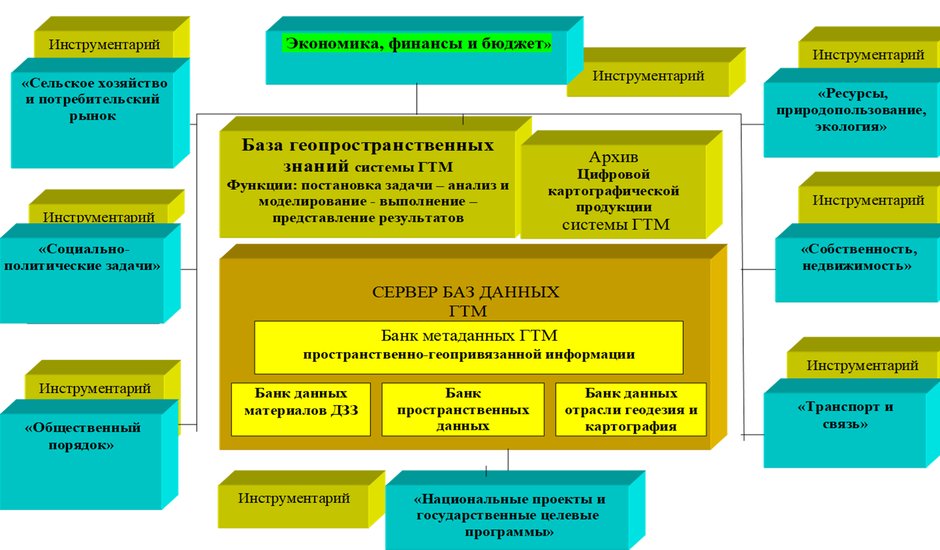
Информационно-картографическое обеспечение геопространственными знаниями, формируемыми в рамках системы ГТМ, секторы экономики, науки и образования страны для поддержки принятия управленческих решений по территориальному планированию

Slide 23
Заключение
Перспективные геоинформационные технологии, в том числе технологии топографического мониторинга изменений объектов местности, предусматривающие использование в качестве основных источников информации о местности данные ДЗЗ из космоса, материалы аэрофотосъемки, получаемые посредством пилотируемых и беспилотных воздушных судов, ориентированы на получение цифровой картографической продукции, от точности и актуальности которой зависит безопасность, включая экономическую, государства, перспективы его развития и правильность принятия решений по территориальному планированию.
Стратегия пространственного развития Российской Федерации на период до 2030 года с прогнозом до 2036 года, утверждена Распоряжением Правительства Российской Федерации от 28 декабря 2024 г. № 4146-р

Slide 24
Благодарю за внимание!

